Slide 1
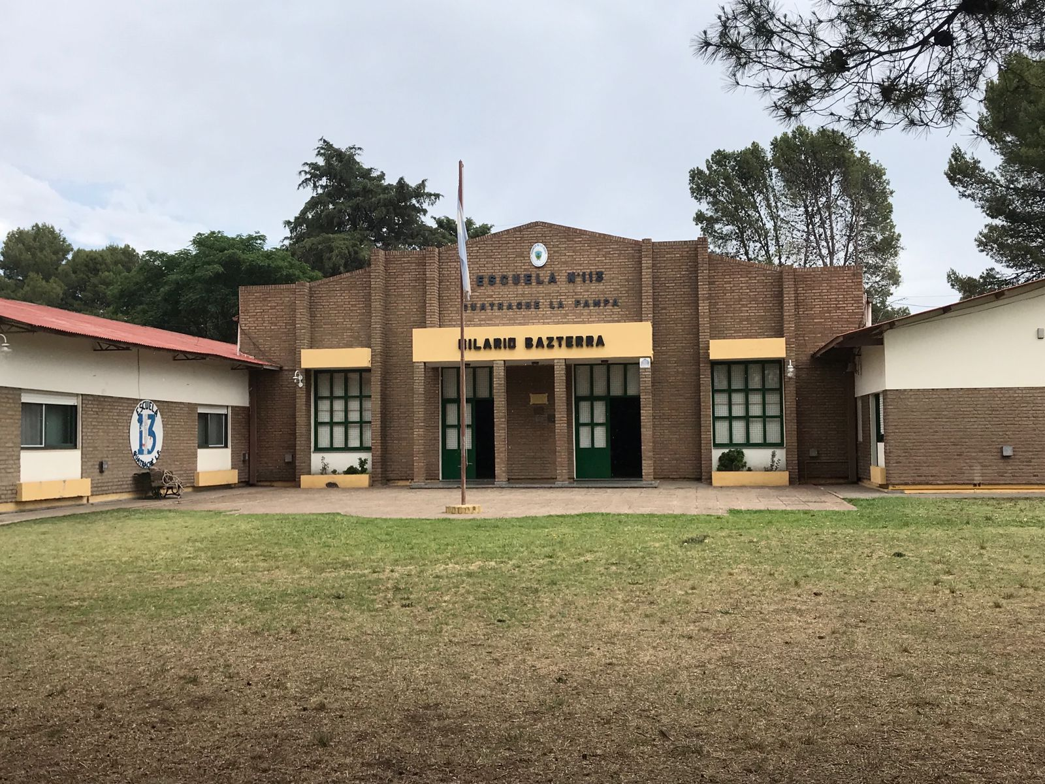
NUESTRA ESCUELA
N°113 “HILARIO BASTERRA”

Slide 2
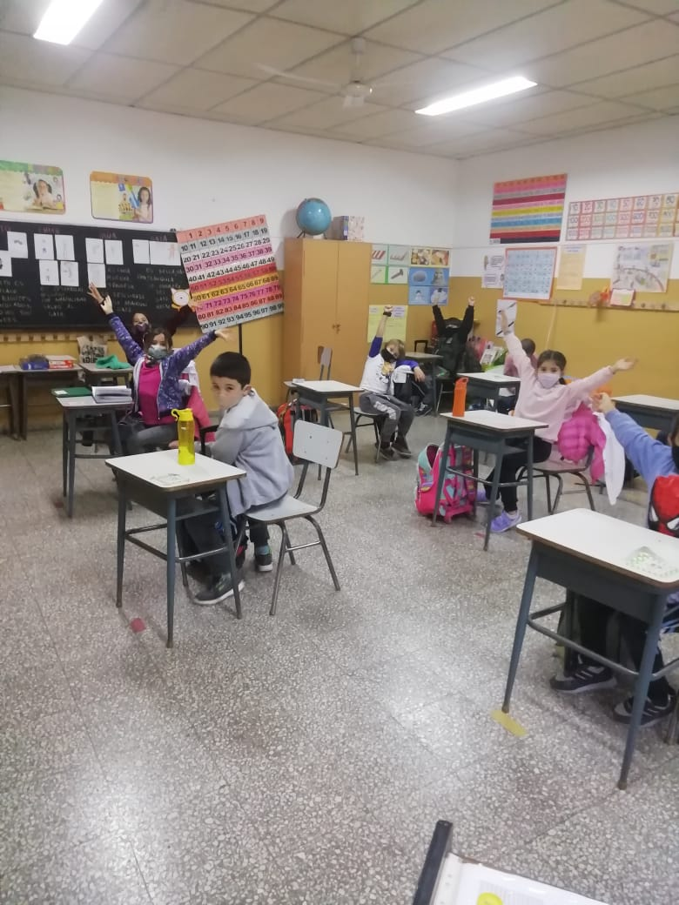
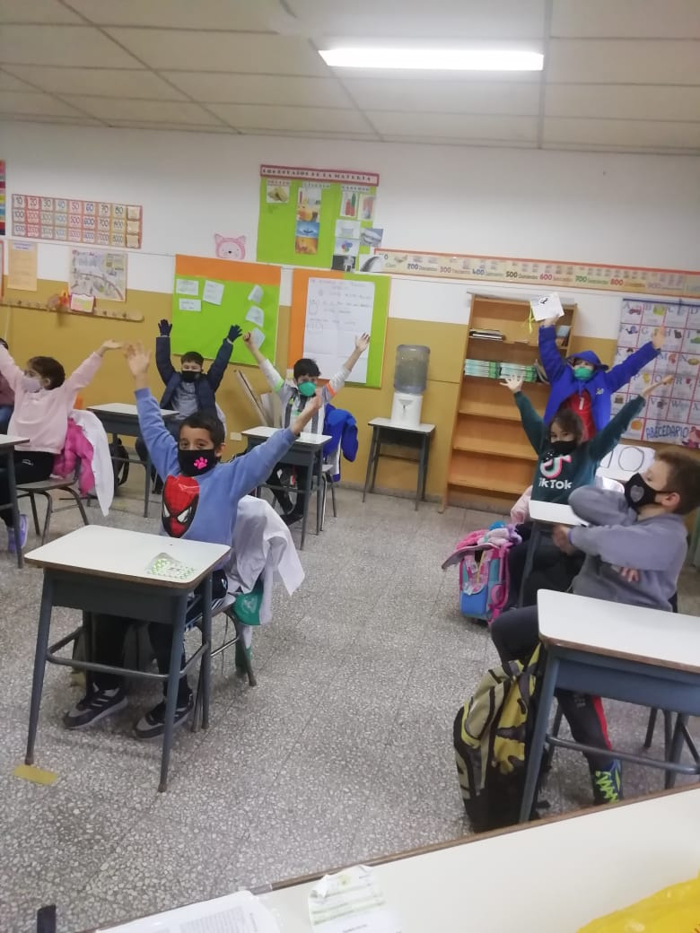
ALUMNOS DE 3°GRADO

Slide 3
“VIVIR EN LA TIERRA HOY”
Desde edades tempranas, el tratamiento del tema de las diferencias y semejanzas entre los seres vivos, es decir, de la diversidad y la unidad de la vida, permite sentar las bases para que los niños avancen en la comprensión de los criterios de clasificación de los seres vivos. El hecho de que puedan identificar las semejanzas y las diferencias de los distintos grupos entre sí, no solo en sus aspectos morfológicos, sino también en sus adaptaciones, comportamientos, respuestas a estímulos, hábitats y funciones que desempeñan en el ambiente, amplía su comprensión del modelo ser vivo.
La aproximación a la idea de que los seres vivos establecen relaciones entre sí y con el ambiente es un aspecto central a trabajar con los alumnos del 3er año/ grado. La comprensión de que las estructuras a través de las cuales los seres vivos resuelven sus necesidades están relacionadas con las funciones que cumplen, con sus comportamientos y con el medio en que viven, y el conocimiento de algunas relaciones clave entre ellos, los introduce en la explicación de la diversidad biológica y en las nociones de interacción e interdependencia.
Para lograr el objetivo de que los niños construyan ideas acerca de estos aspectos, en la presente secuencia se le ofrecerán variadas y múltiples situaciones en la que los estudiantes podrán realizar observaciones de los seres vivos, en su propio ambiente.

Slide 4
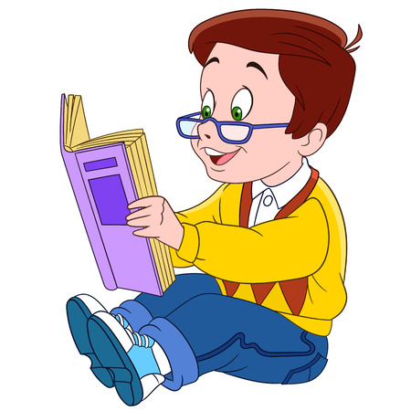
Eje transversal:
El desarrollo del pensamiento científico escolar.
Esto supone promover:
El hábito de hacerse preguntas, anticipar respuestas.
La observación sistemática, registro y comunicación.
La interacción oral.
La exploración y experimentación.
La lectura y la escritura.
La búsqueda y organización de la información.
La resolución de problemas.
La reflexión crítica y responsable.

Slide 5
EJE:
Seres vivos: diversidad, unidad, interrelaciones y cambios
Saberes:
El reconocimiento de las semejanzas y diferencias entre las estructuras, funciones y comportamientos en diferentes modelos de organismos, y su relación con las interacciones de los seres vivos entre sí y con su medio ambiente.
Esto supone:
Observar, describir y comparar distintos ejemplos de interacciones de organismos vivos con su medio ambiente.
Explicar la relación entre la organización de los ejemplos estudiados y su modo de vida en un determinado ambiente.
Identificar las relaciones alimentarias entre los seres vivos y las es­tructuras, funciones y comportamientos propios del tipo de alimentación.
Observar y comparar comportamientos en distintos tipos de plantas, los cambios estacionales, para establecer relaciones entre ellas y los distintos factores ambientales.

Slide 6
Descubrir la Tierra como un sistema dinámico sujeto a cambios a lo largo del tiempo. Inferir la idea de “evolución”, a partir del origen de las especies nuevas. Conocer seres vivos prehistóricos y comprender el concepto de extinción. Explorar las relaciones de alimentación que mantienen los seres vivos entre sí y con el ambiente.
OBJETIVOS

Slide 7
PROPÓSITOS
Propiciar en el alumno espacios de confrontación, ampliación y reformulación de saberes; entre las ideas o conocimientos previos del que disponen y el material bibliográfico o audiovisual presentado por el docente. Ofrecer variadas situaciones de enseñanza acerca del mundo natural, en diversidad de contextos, con el objeto de que los alumnos/as enriquezcan sus explicaciones acerca de la naturaleza. Favorecer en los estudiantes la idea de que los seres vivos son diversos y que experimentan diferentes tipos de cambios.

Slide 8
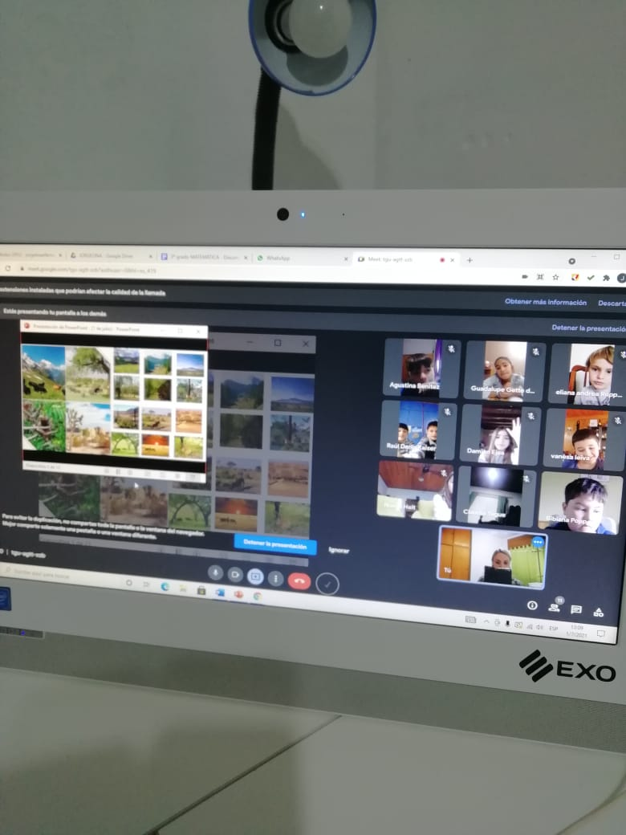
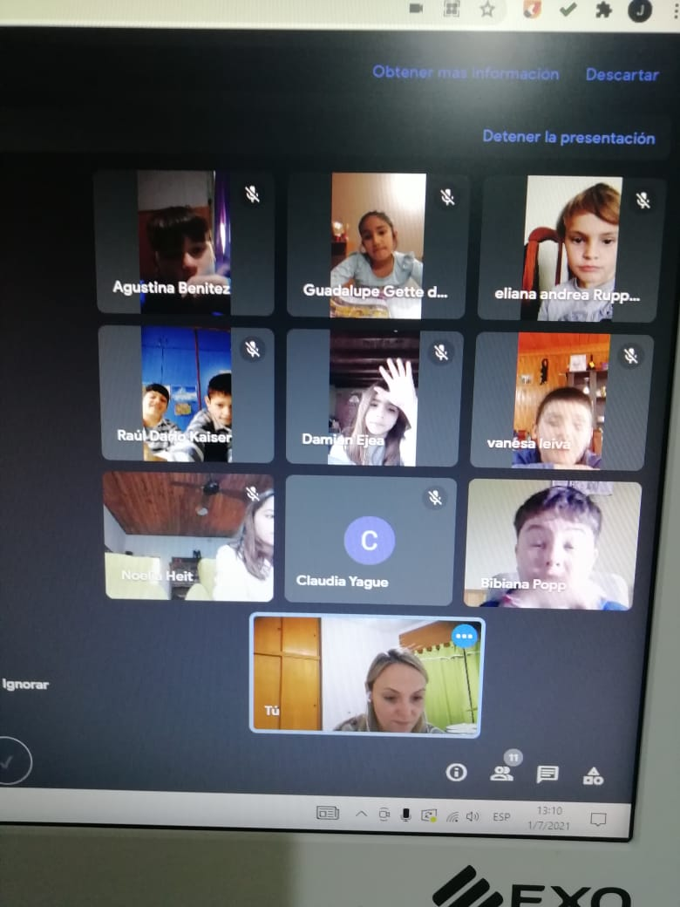
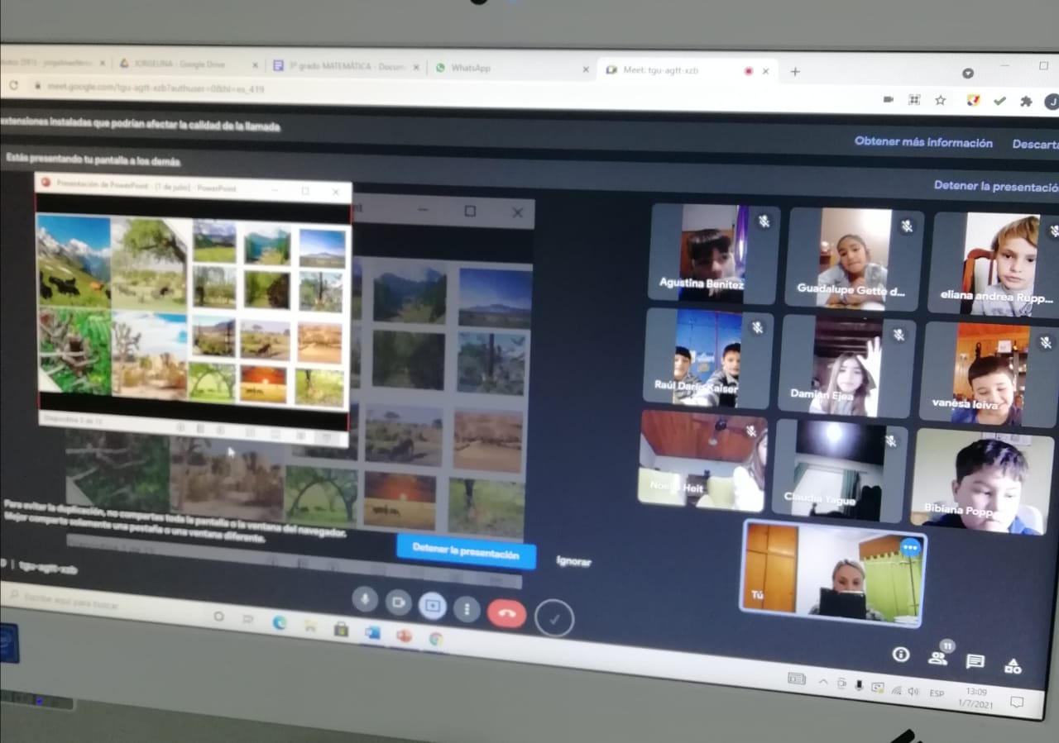
NUESTROS ENCUENTROS VIRTUALES…

Slide 9
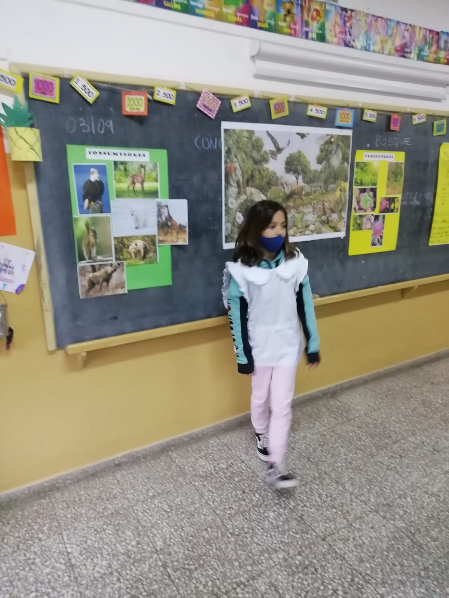
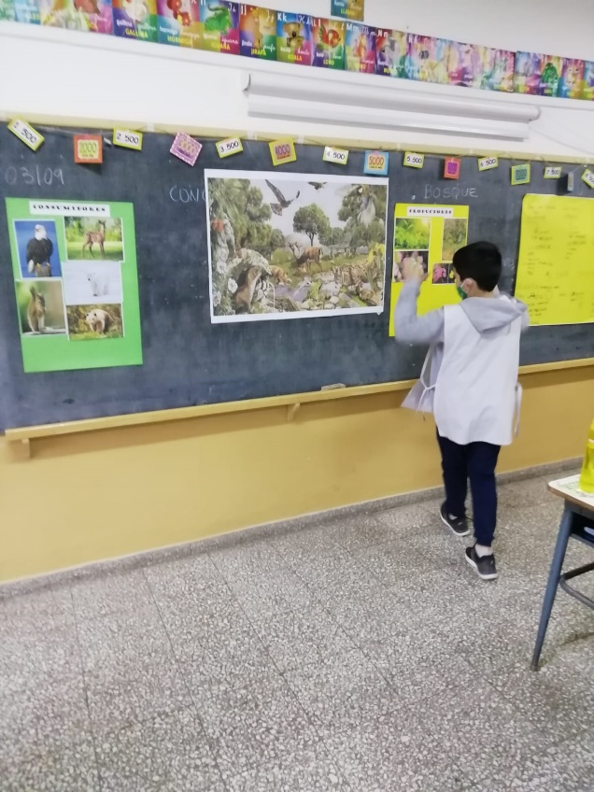
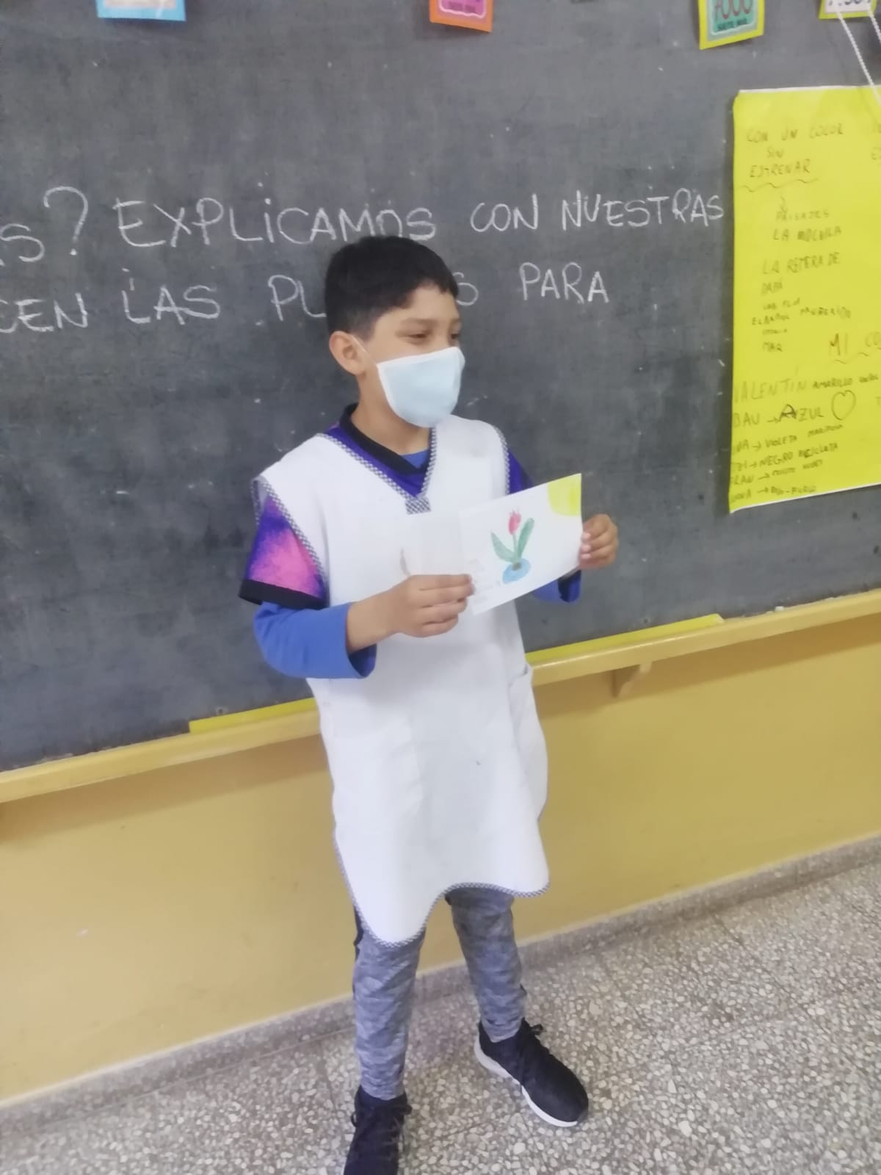
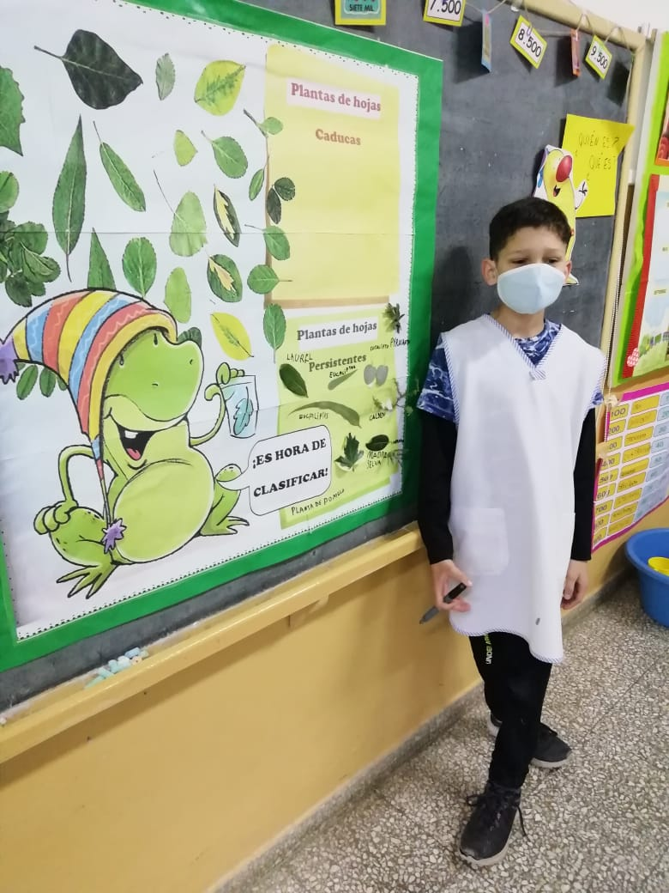
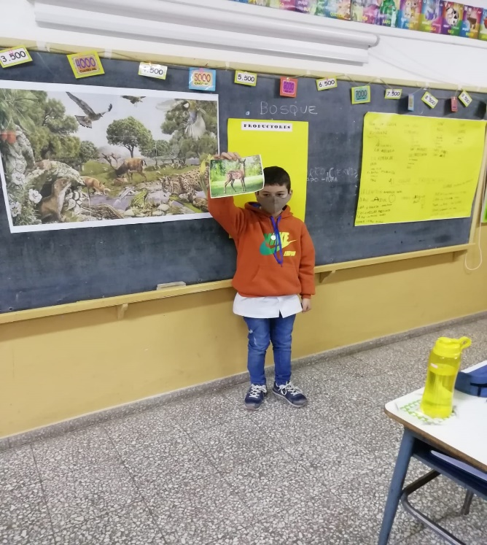
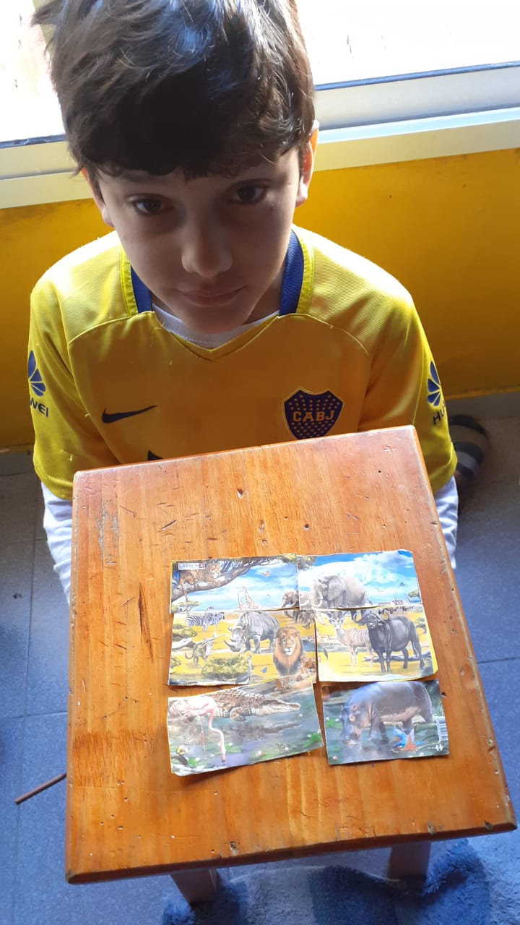
DESDE LA
PRESENCIALIDAD,
NUESTRO TRABAJO
GRUPAL.

Slide 10
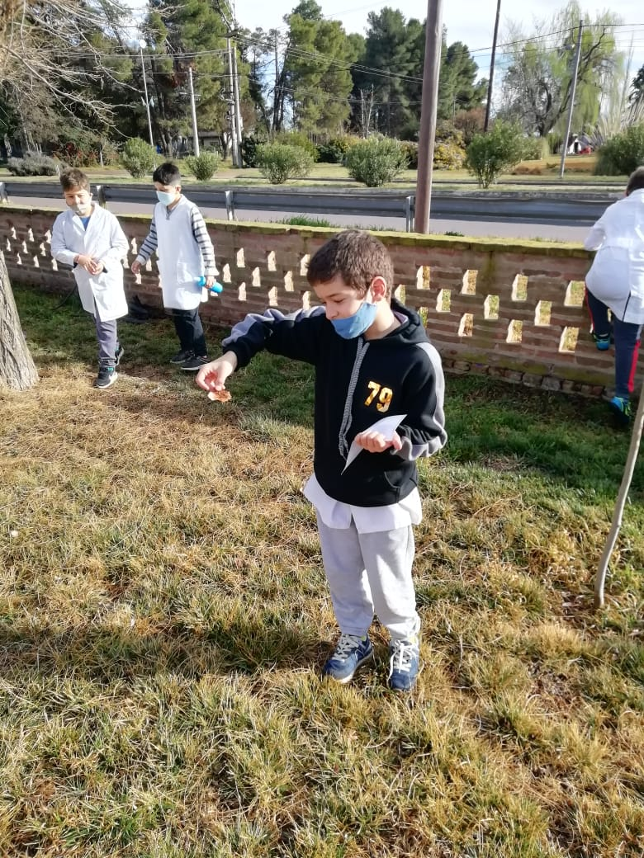
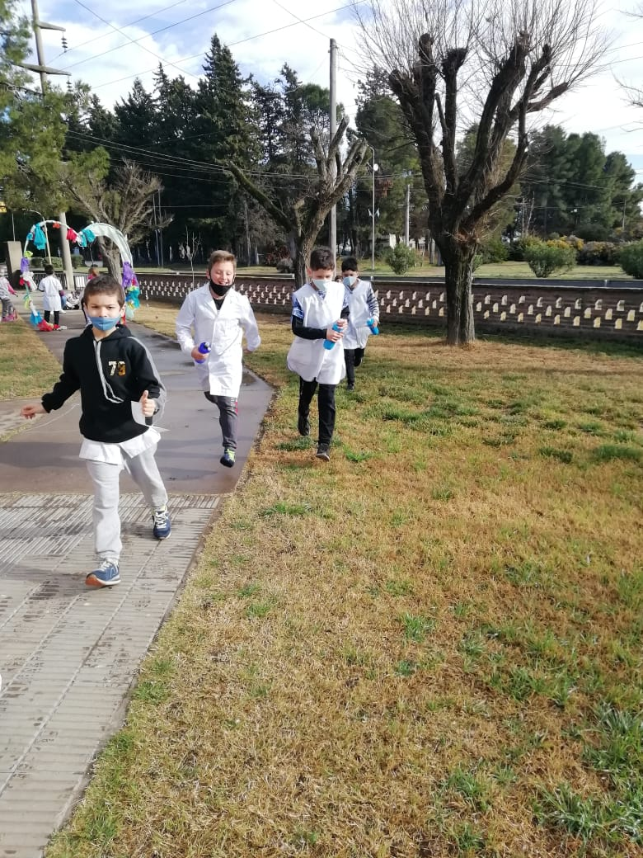
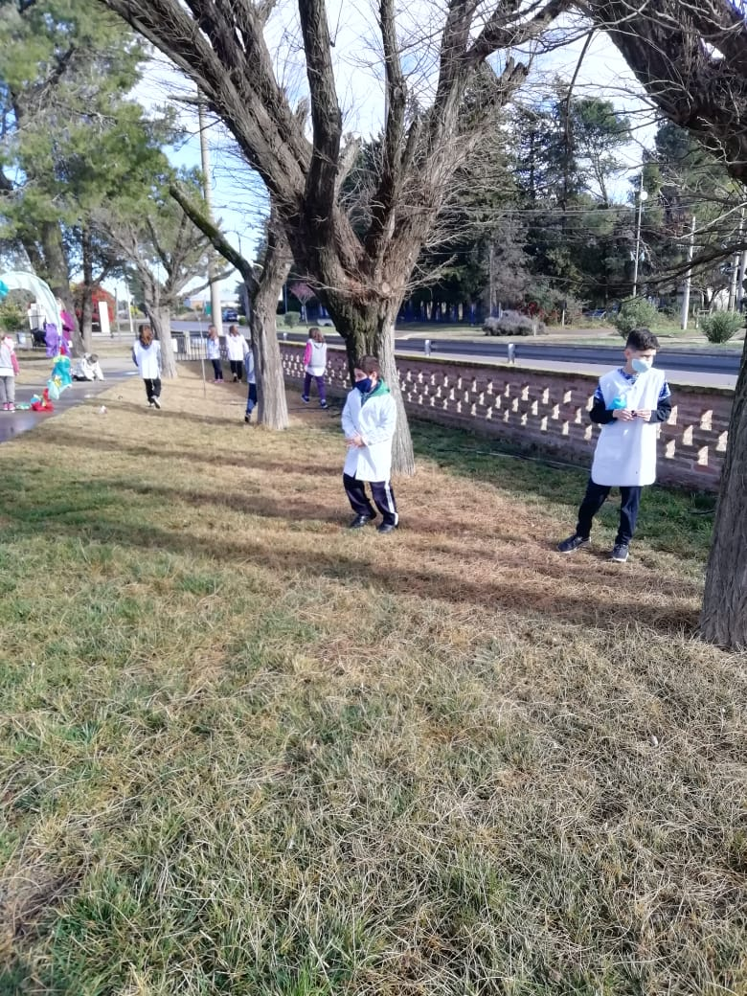
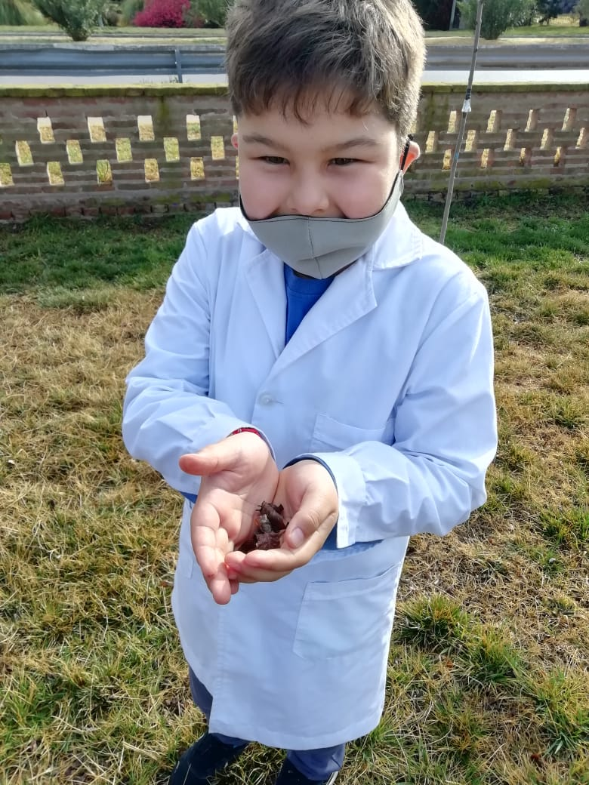
RECORREMOS LA ESCUELA EN BUSCA DE HOJAS

Slide 11
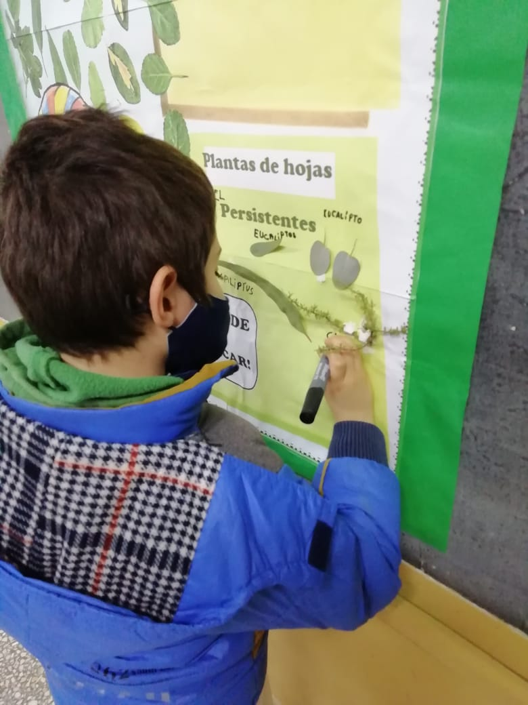
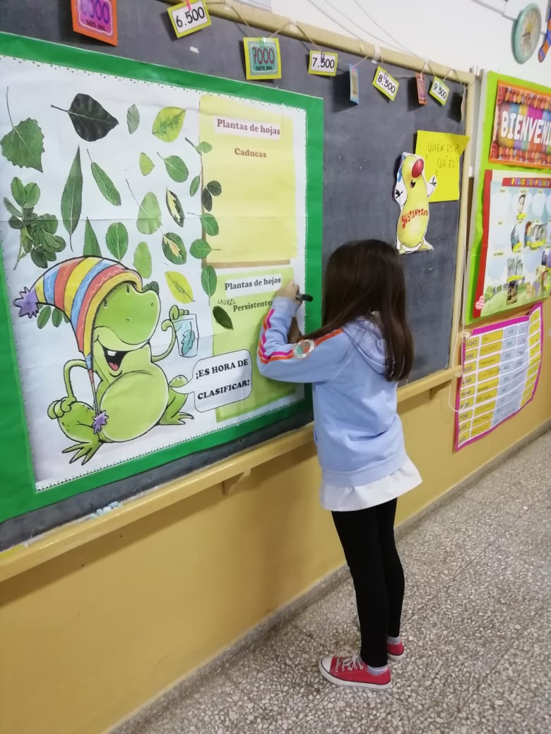
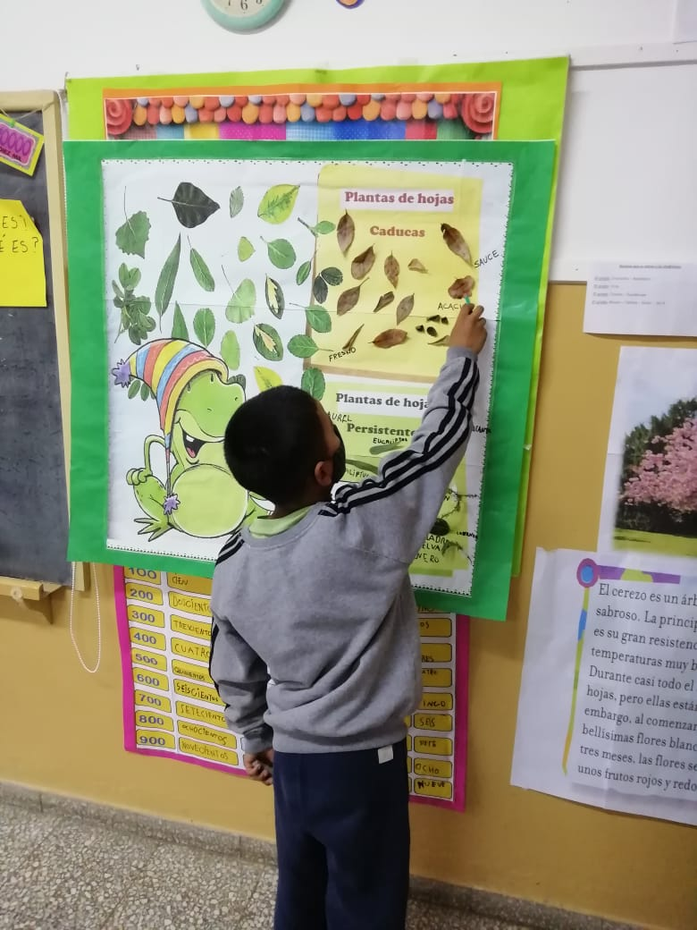
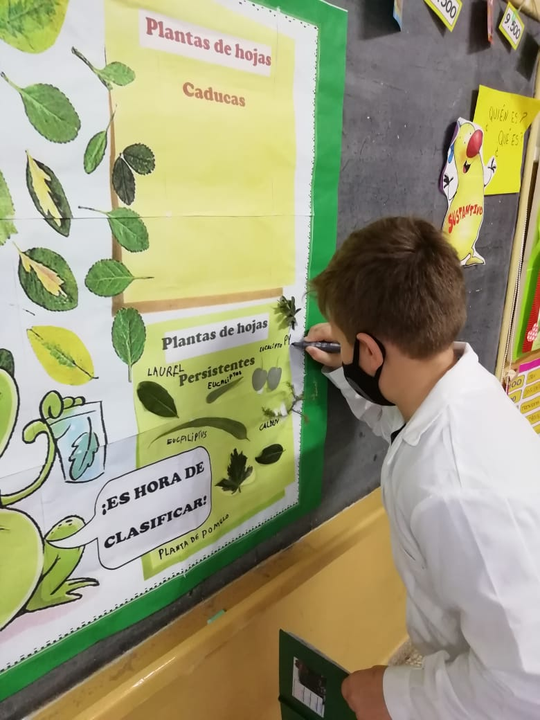
CLASIFICAMOS PLANTAS DE HOJAS CADUCAS Y PERSISTENTES…

Slide 12
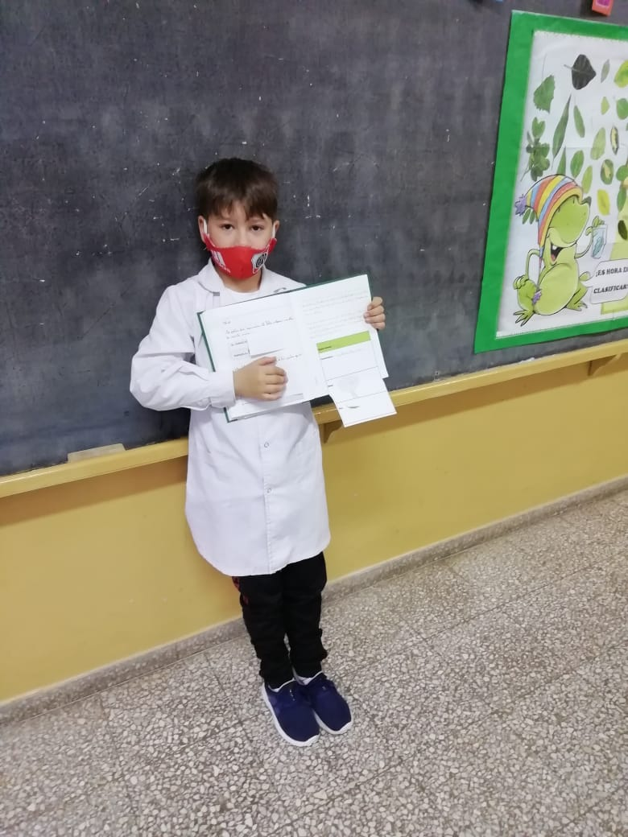
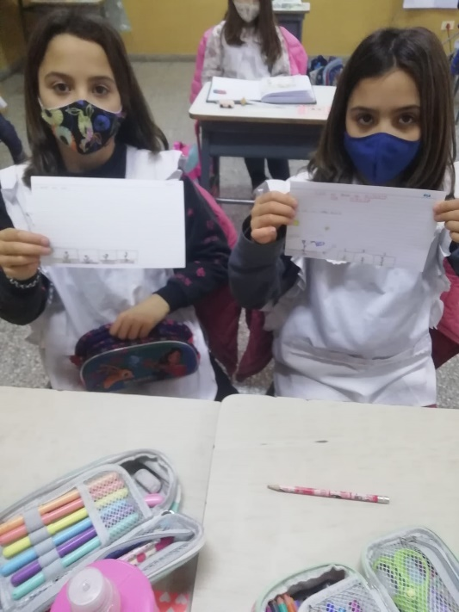
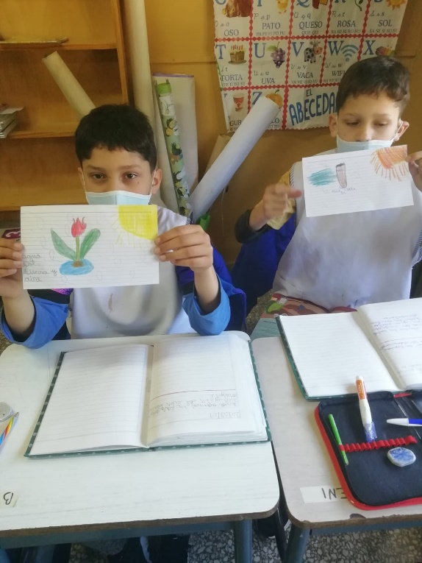
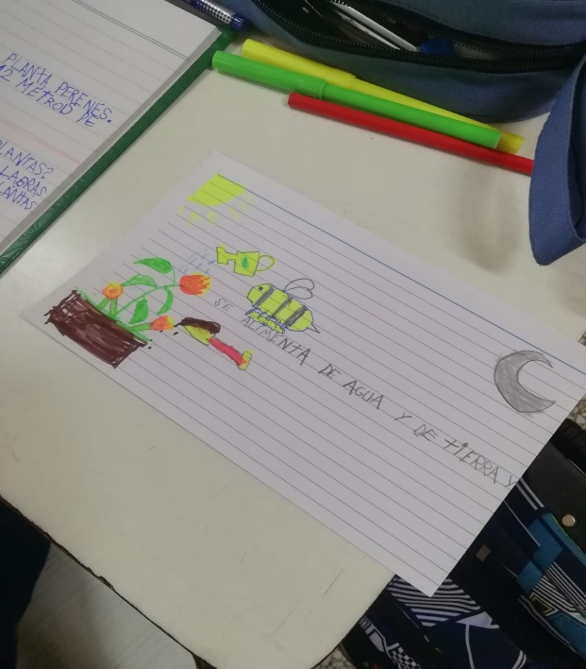
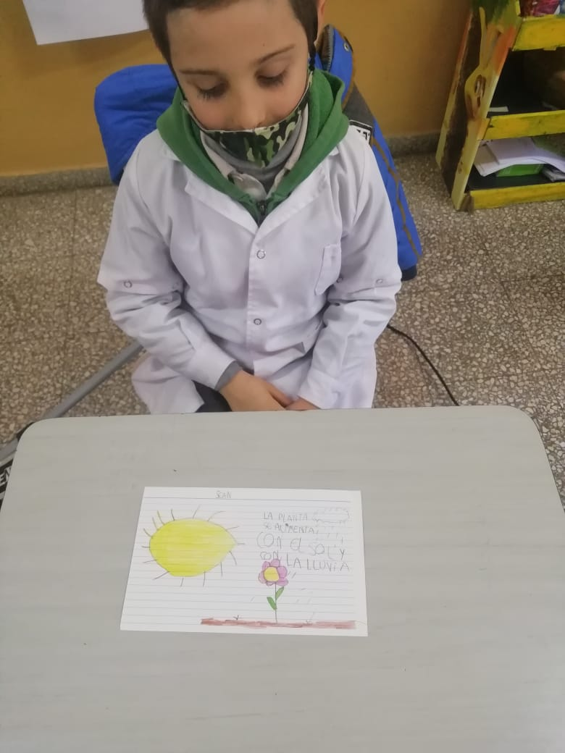
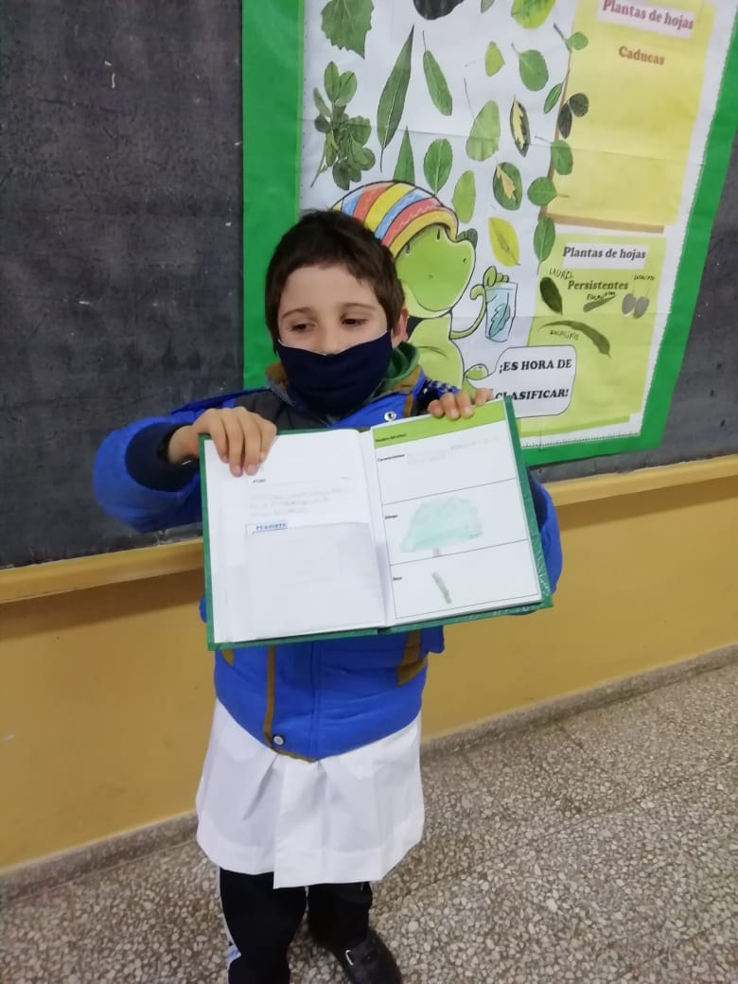
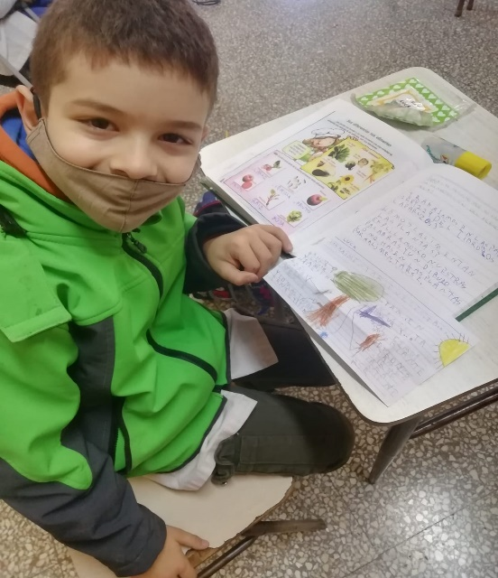
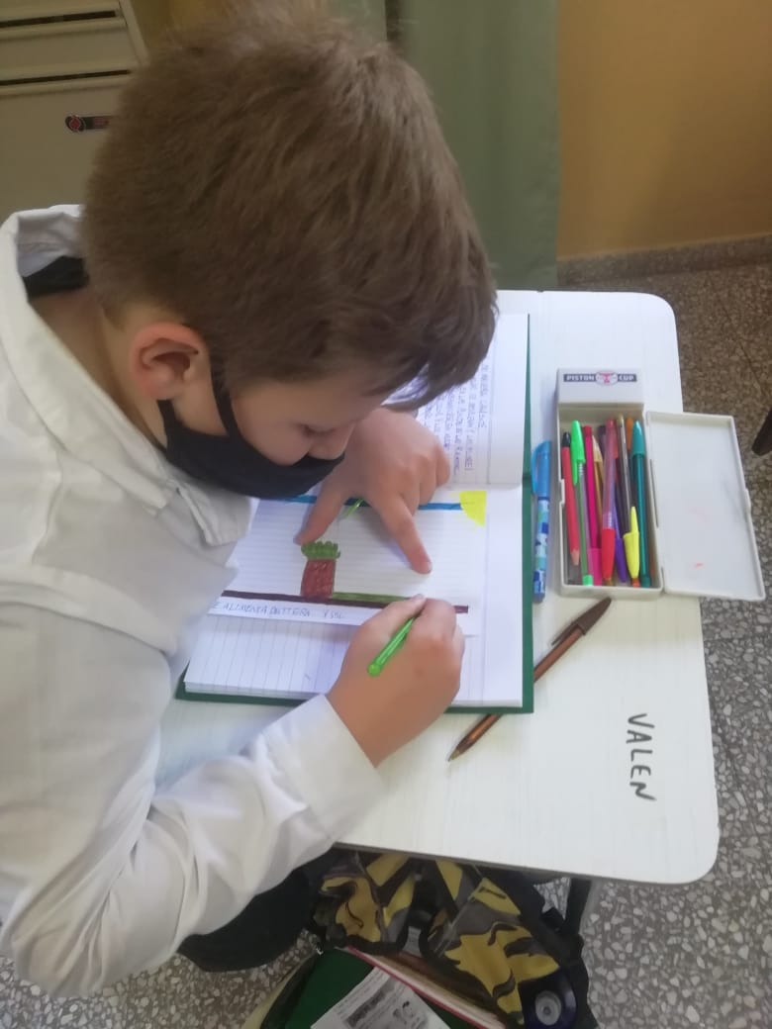
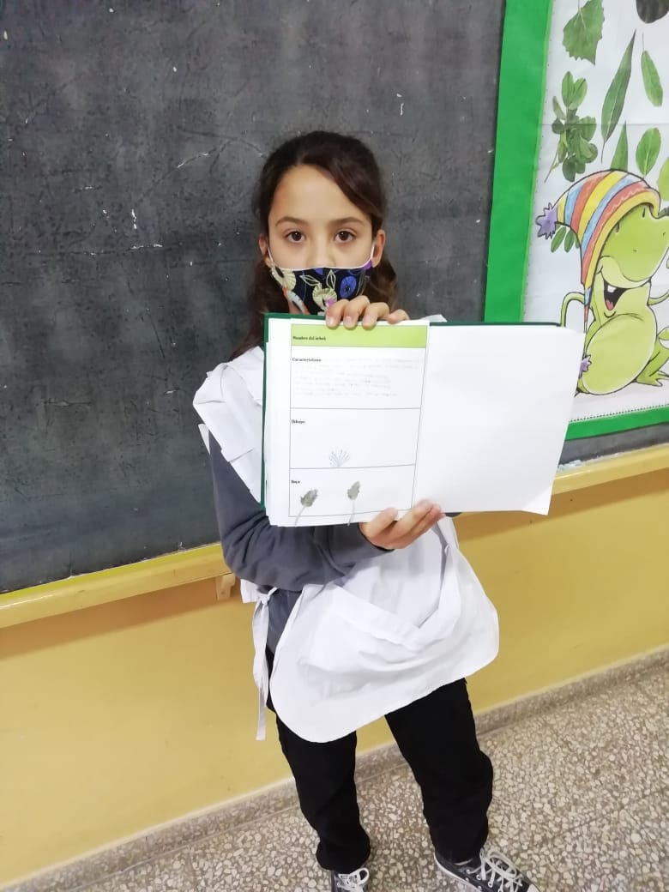
Y ASI TRABAJAMOS EN NUESTROS CUADERNOS…

